Slide 1


Slide 2



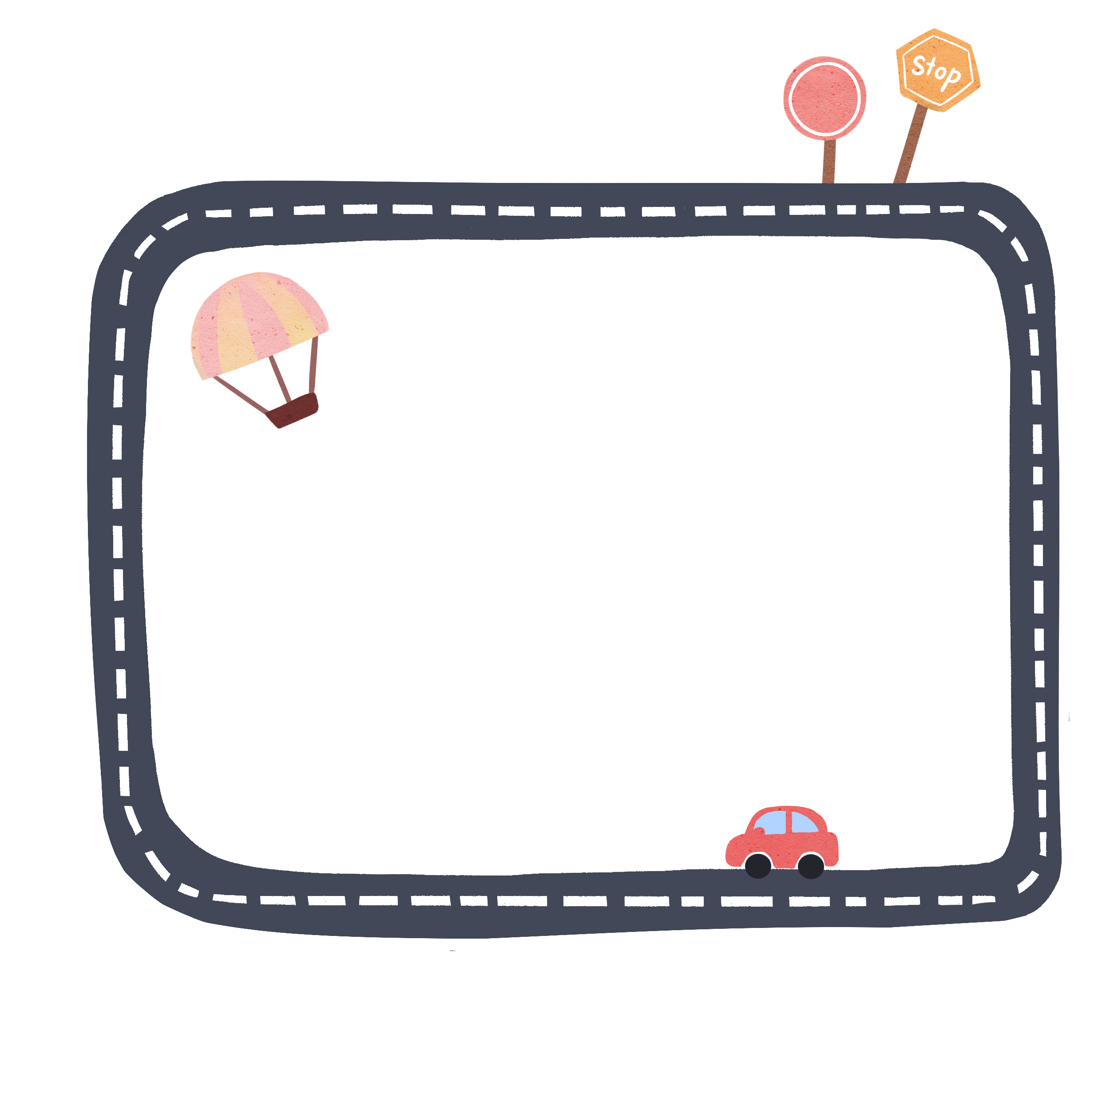






Một ô tô đi với vận tốc 65 km/giờ. Tính quãng đường ô tô đó đi được trong 2 giờ.
Bài toán
Bài giải
Muốn tính quãng đường, ta lấy vận tốc nhân với thời gian.
Quãng đường ô tô đi được trong 2 giờ là:
65 x 2 = 130 (km)
Đáp số: 130 km
65 km

Slide 3





vận tốc 12 km/giờ
Một người đi xe đạp với vận tốc 12 km/giờ trong
2 giờ 30 phút. Tính quãng đường người đó đã đi được.
Ví dụ
Tính quãng đường
2 giờ 30 phút
vận tốc
12 km/giờ
?
Bài giải
Tóm tắt:
2,5
Đổi: 2 giờ 30 phút = ... giờ
v = 12 km/giờ
Quãng đường người đó đã đi được là:
12 x 2,5 = 30 (km)
Đáp số: 30 km
t = 2 giờ 30 phút
giờ
phút
$\frac{1}{2}$giờ = 0,5 giờ
s = ... ?

Slide 4



KIẾN THỨC CẦN NHỚ
Muốn tính quãng đường, ta lấy vận tốc nhân với thời gian.
(s: quãng đường; v: vận tốc; t: thời gian)
Chú ý: Đơn vị đo của quãng đường và thời gian cần thống nhất với đơn vị của quãng đường và thời gian trong số đo vận tốc.

Slide 5



1. Số?
Một chiếc tàu biển đi với vận tốc 33,7 km/h. Quãng đường đi được của chiếc tàu đó trong 4 giờ là km.
?
Tóm tắt:
Bài giải
v = 33,7 km/giờ
Quãng đường tàu biển đi được trong 4 giờ là:
33,7 x 4 = 134,8 (km)
Đáp số: 134,8 km.
t = 4 giờ
s = ... ?

Slide 6


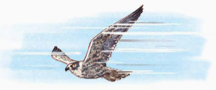
Bài 2
Một chú chim cắt có thể bay với vận tốc 108 m/s. Hỏi trong 15 giây, chú chim cắt có thể bay được hơn 1 km hay không?
Tóm tắt:
v = 108 m/s
t = 15 giây
s = ... ?
Bài giải
Quãng đường chú chim cắt bay được trong 15 giây là:
108 × 15 = 1 620 (m)
Đổi: 1 620 m = 1,62 km > 1 km
Vậy trong 15 giây, chú chim cắt có thể bay được hơn 1 km.

Slide 7
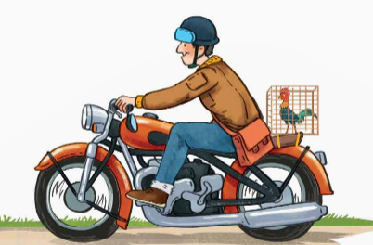
Bài 3
Dịp nghỉ lễ, chú Luân bắt đầu lái xe máy về quê lúc 7 giờ sáng. Chú ấy về đến nhà lúc 10 giờ sáng. Hỏi quãng đường về quê dài bao nhiêu ki-lô-mét, biết rằng chú Luân đi với vận tốc trung bình 55 km/h?
Bài giải
Chú Luân về quê hết thời gian là:
10 giờ – 7 giờ = 3 giờ
Quãng đường về quê dài số ki-lô-mét là:
55 × 3 = 165 (km)
Đáp số: 165 km.
Notes:
GV có thể khẳng định là việc đổi đơn vị đo vận tốc phức tạp hơn đổi đơn vị đo thời gian và quãng đường, chính vì vậy người ta thường chọn cách đổi số đo thời gian và quãng đường theo đơn vị của thời gian và quãng đường có trong đơn vị đo vận tốc.

